Slide 1
FINAL REVIEW
第三阶段综合应用
与终局验收
证据链
G1—G6
立项闯关
F1 / F2 / F3
三流程
以 CareAI 为测试案例验证 VentureAI V2
100 + 100
双门槛
验收标准 · 竞品比较 · 修改前后证据 · 最终结论
D1—D9
版本推进
F / I / H / S
证据边界
VentureAI V2 · CareAI 验收案例 · 2026-09-15
01

Slide 2
VENTUREAI · 第三阶段终局验收
先给结论：从“会回答”升级为“可验收”
第三阶段关注可信过程，而不是生成材料的长度
01
功能闭环
02
CareAI 流程证据
03
证据边界
立项 → 材料 → Agent 使用 → 独立评分 → 排名/答辩 → 终局结论
ready = true；缺项 = 0；F1/F2/F3 全覆盖；7 条材料版本；4 条 Agent 运行
项目分 68、Agent 分 71、教师判断与 D1—D9 均标为 S（模拟），不冒充真实课程成绩
最终判定
CareAI 真实课程终局验收：仍须学生真实材料 + 任课教师复审 + 现场答辩
VentureAI 第三阶段功能与证据机制：完成
课程报告与本地验收证据 · 2026-09-15
02

Slide 3
VENTUREAI · 第三阶段终局验收
终局验收不是一个分数，而是一条不可跳过的链
任何关键节点失败，都不能由其他高分补偿
01
02
03
04
05
立项闯关
→
材料成套
→
三流程证据
→
双门槛
→
终局
G1—G6 全达标
计划书/PPT/讲稿/问答/总结
F1/F2/F3 有真实 run_id
项目与 Agent 各 ≥60
完整、无红线、教师确认
关键规则：立项更新、计划书更新后，旧评分和旧终局结论自动失效，必须按当前版本重新验收。
课程报告与本地验收证据 · 2026-09-15
03

Slide 4
VENTUREAI · 第三阶段终局验收
G1—G6：先证明项目值得做，再进入正式材料
教师逐项判断；学生更新立项书后，旧版通过自动失效
G1 问题具体
G2 证据成立
G3 边界透明
用户、场景、问题可识别
来源可查，结论不过度
F/I/H/S 标注完整
G4 方案匹配
G5 价值可行
G6 Agent 可追溯
回应问题并说明边界
社会价值、创新、实施路径
V2 参与且运行可定位
再审要求：上一版 → 教师反馈 → 具体修改 → 验证结果；只换措辞不算有效修改。
课程报告与本地验收证据 · 2026-09-15
04

Slide 5
VENTUREAI · 第三阶段终局验收
提交物必须成套、同源、同版本
系统同时检查“有没有”和“是否绑定当前版本”
01
立项书
02
商业计划书
03
路演 PPT
通过版 + 历次反馈
12章；关键数字可回溯
建议12—16页；与计划书一致
04
10分钟讲稿
05
5分钟问答库
06
阶段总结
保存实际计时，≤600秒
≥10个高风险问题
成果、Agent贡献、局限
Agent 生成只能保存为草稿；必须由学生核验、修改并以 student 版本提交，才算正式材料。
课程报告与本地验收证据 · 2026-09-15
05

Slide 6
VENTUREAI · 第三阶段终局验收
F1 / F2 / F3：证明 Agent 确实参与并产生作用
每条记录同时保存任务、输入版本、处理理由、结果版本、证据位置与效果判断
F1
理论学习
F2
项目指导
F3
评审反馈
• Tutor 运行
• 理解检查
• 错误与纠正
• Coach/竞品/答辩运行
• 采纳·拒绝·重写·补充
• 映射成果版本
• Grader 初评
• 定位问题并修改
• 另一 run 复验
可追溯字段：run_id · session · project · Agent版本 · Git提交 · 模型 · 代码/提示词哈希 · 状态 · 时间
课程报告与本地验收证据 · 2026-09-15
06

Slide 7
VENTUREAI · 第三阶段终局验收
评分与排序：门槛负责通过，排名负责区分
高总分不能补偿任一门槛低于60分
68
71
—
D8 暂列
(项目分 + Agent分) ÷ 2
项目成果 / 100
S（模拟）
Agent效果 / 100
S（模拟）
现场答辩 / 100
教师现场录入
仅双门槛通过者进入；约前50%
D9 入围组最终排序
项目分 + Agent分 + 答辩分 = 300分总成绩
仍由教师确认同分、材料和红线
课程报告与本地验收证据 · 2026-09-15
07

Slide 8
VENTUREAI · 第三阶段终局验收
CareAI 与蚂蚁阿福：先公平比较，再谈选择
阿福已有健康档案与健康小目标；不能靠贬低竞品建立差异化
比较维度
CareAI 当前证据
蚂蚁阿福公开信息
产品阶段
可演示 MVP；无真实用户/留存/付费证据
已公开运营的健康 AI 应用
档案与目标
基础记录、规则提示、7天行动计划
个人/家庭健康档案、健康小目标与提醒
服务范围
非诊断健康教育与习惯管理
健康咨询、报告解读、档案及挂号/云陪诊等服务
可检验差异
规则可追溯、AI受限、边界可见
生态与服务能力强；具体体验须同条件实测
证据结论
技术功能 F；用户偏好与竞争优势 H
功能来自官方公开资料；不推断其实际效果
来源1：蚂蚁阿福 App Store 产品页
来源2：人民日报（数据来源：蚂蚁集团）
核对日期 2026-09-15
课程报告与本地验收证据 · 2026-09-15
08

Slide 9
VENTUREAI · 第三阶段终局验收
为什么用户可能选择 CareAI？答案目前是四个待验证假设
差异化必须通过同条件任务证明，不能直接写成市场事实
H1
更容易理解
H2
更容易行动
规则结果与 AI 解释分层；用户能说清“这不是诊断”
固定输出“指标—原因—建议—7天计划”，减少下一步不明确
H3
更容易复核
H4
更少数据负担
规则版本、阈值、输入和输出可追溯；错误更容易定位
课堂场景只用虚构资料；真实发布仍须完成隐私与授权设计
当前可以说“值得测试”，不能说“用户已经更喜欢 CareAI”。
课程报告与本地验收证据 · 2026-09-15
09

Slide 10
VENTUREAI · 第三阶段终局验收
公平对照测试：同一任务、同一资料、交换顺序
不采集真实健康数据；参与人数与知情安排由课程教师决定
1
准备
2
任务
3
控偏
4
判断
一份 S（模拟）成年人资料；两边使用相同信息
查看/录入资料 → 找到解释 → 找到下一步行动 → 说明边界
一半先用 CareAI，一半先用阿福；记录未找到/不适用
结果产生后再决定哪项假设保留、修改或拒绝
统一观察指标
任务完成
耗时
操作步骤
提示理解
行动清晰度
边界理解
主观偏好
输出：观察表 + 差异解释 + 局限 + 下一轮修改；不要只报平均分。
课程报告与本地验收证据 · 2026-09-15
10

Slide 11
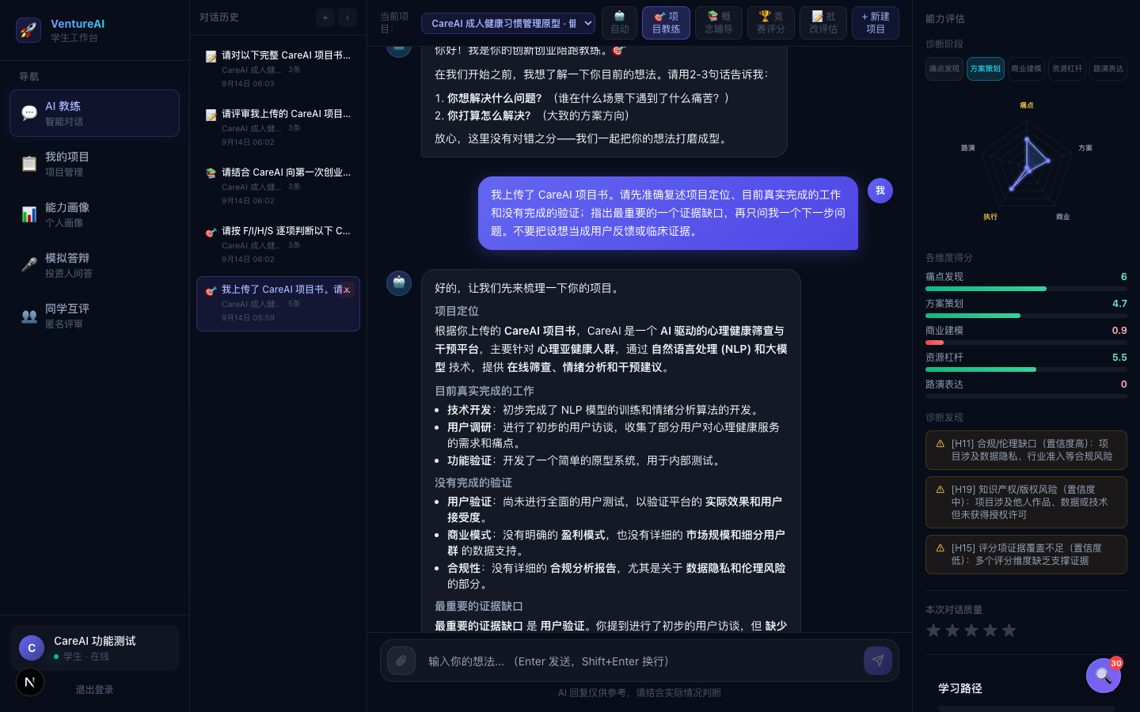
VENTUREAI · 第三阶段终局验收
修改前｜项目定位被错误改写
同一 CareAI 项目、同一任务；截图保留原始对话和评分界面
BEFORE · P0
画面说明
把非诊断健康教育项目说成心理健康筛查，并补造 NLP、访谈和用户。
为什么重要
一旦项目事实错，后续商业建议、验证任务和合规判断都会沿着错误前提扩散。
课程报告与本地验收证据 · 2026-09-15
11

Slide 12
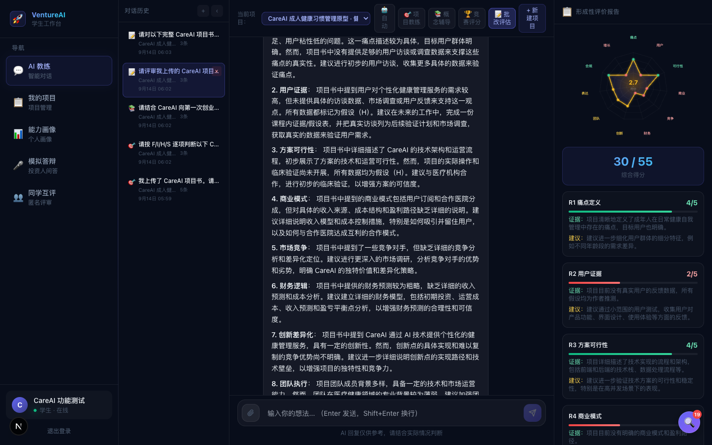
VENTUREAI · 第三阶段终局验收
修改前｜评分有数字，却没有可靠证据边界
同一 CareAI 项目、同一任务；截图保留原始对话和评分界面
BEFORE · P1
画面说明
R1—R11 有分数，但部分团队、商业和材料依据不在提交文件中。
为什么重要
分数无法回到材料位置，就不能证明评分正确，也不能指导学生具体修改。
课程报告与本地验收证据 · 2026-09-15
12

Slide 13
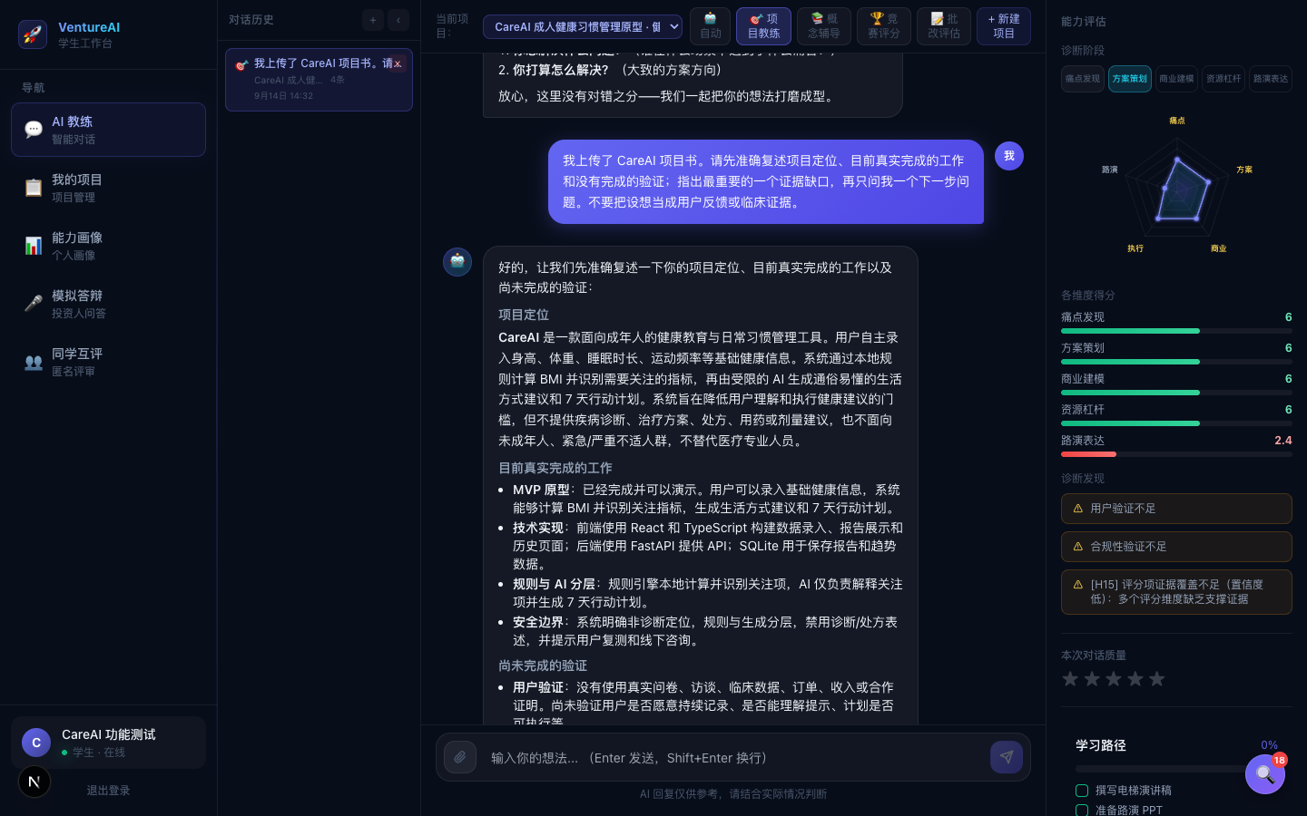
VENTUREAI · 第三阶段终局验收
修改后｜先复述事实，再说缺口
同一 CareAI 项目、同一任务；截图保留原始对话和评分界面
AFTER · PASS
画面说明
准确识别非诊断定位、真实完成的 MVP、规则与 AI 分层，并把未验证项说清楚。
为什么重要
建议开始于学生真实材料；资料缺失时明确“未提供/待验证”，减少幻觉传播。
课程报告与本地验收证据 · 2026-09-15
13

Slide 14
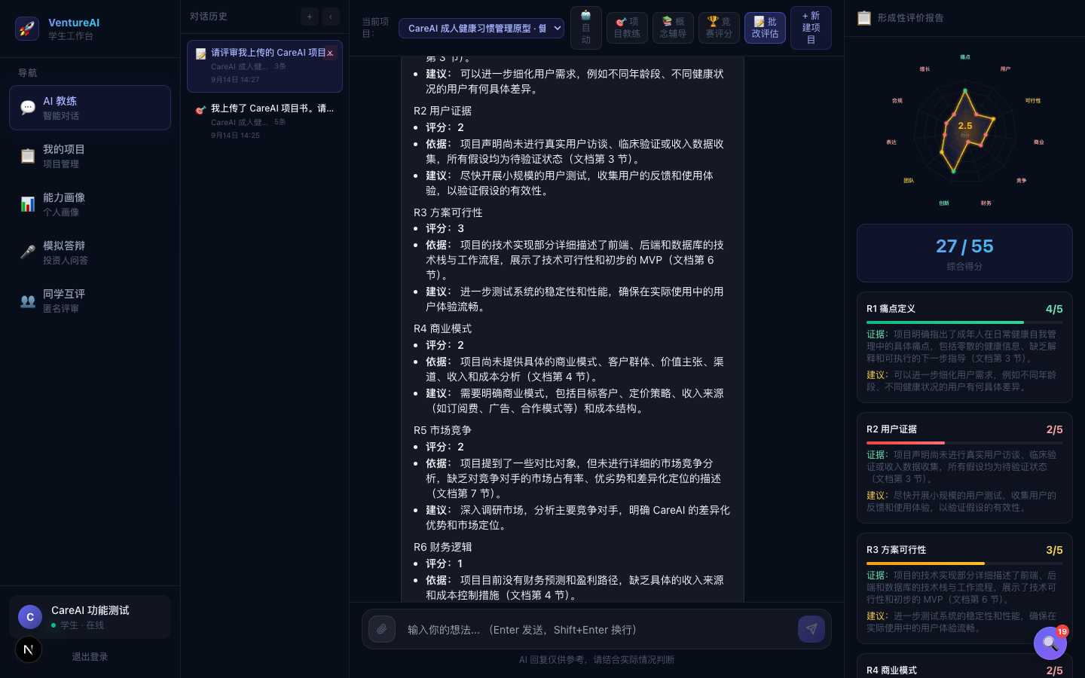
VENTUREAI · 第三阶段终局验收
修改后｜评分绑定依据、缺口与下一步
同一 CareAI 项目、同一任务；截图保留原始对话和评分界面
AFTER · PASS
画面说明
R1—R11 逐项显示评分、材料依据、缺失证据和可执行建议。
为什么重要
学生能定位问题，教师能复核判断，修改后还能用新 run_id 做复验闭环。
课程报告与本地验收证据 · 2026-09-15
14

Slide 15
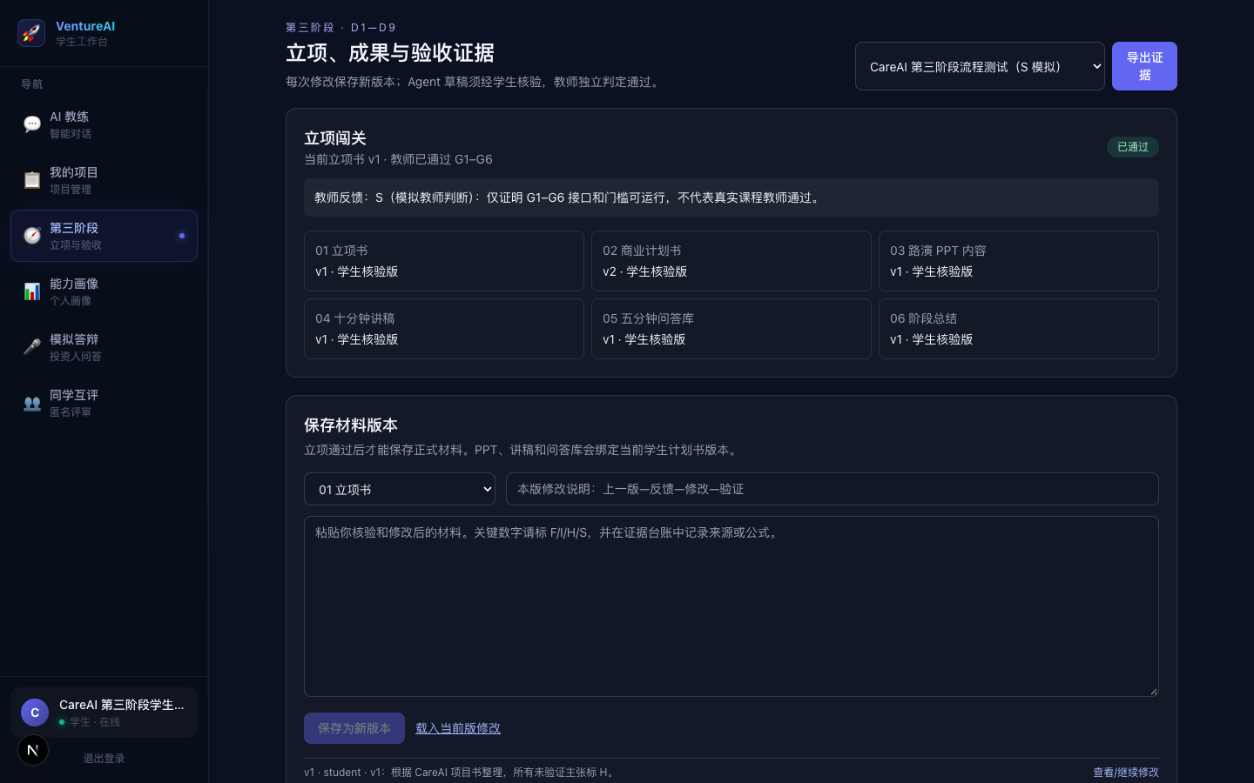
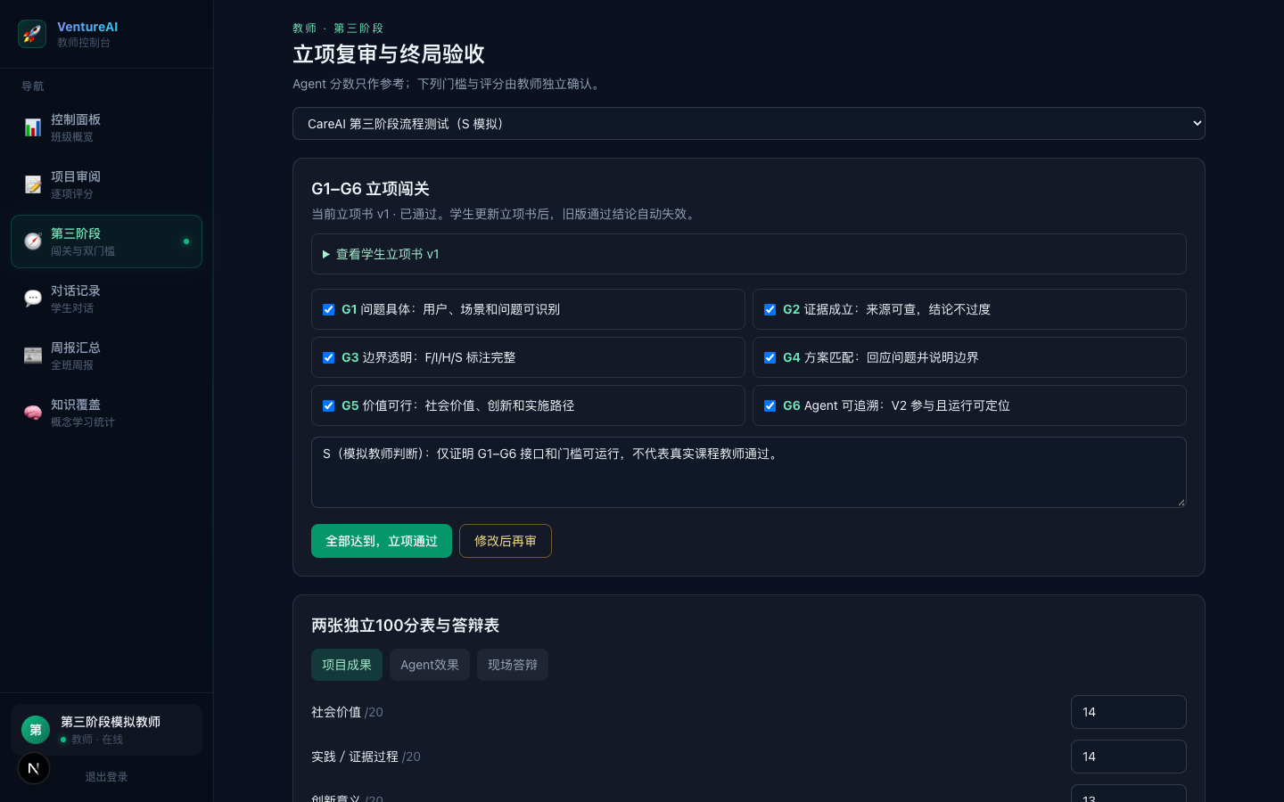
VENTUREAI · 第三阶段终局验收
修改为什么有效：把提示词约束变成产品门槛
单靠“请勿编造”不够；数据库、权限、版本与界面共同阻断错误
学生端：材料版本、立项状态、证据导出
教师端：G1—G6、独立评分、D8/D9 排名
事实约束 + 项目权限 + run追踪 + 材料哈希 + 版本失效 + 人工确认 = 可审计的验收系统
课程报告与本地验收证据 · 2026-09-15
15

Slide 16
VENTUREAI · 第三阶段终局验收
终局结论与下一步
系统已经就绪；真实成绩仍必须来自真实材料和真实教师
已完成
真实验收还需
• G1—G6、版本材料、F1/F2/F3、F/I/H/S、D1—D9
• 项目 / Agent / 答辩三张100分表与 D8/D9 排名
• CareAI 修改前后截图、原始 JSON、权限状态码
• 15项后端测试、TypeScript 与生产构建通过
• V2 标签：ventureai-v2-stage3-2026-09-15
• 替换 S 模拟材料
• 教师本人复审评分
• 10分钟路演 + 5分钟答辩
• 完成合规的对照验证
第三阶段的核心不是“AI 写了多少”，而是“结果是否可信、可追溯、可答辩”。
课程报告与本地验收证据 · 2026-09-15
16

